Slide 1

پدافند غیر عامل

Slide 2

passive defense
انسان ها از آغاز آفرینش تاکنون همواره با انواع بلایا دست به گریبان بوده اند واز این بابت آسیب های جانی ومالی فراوانی به آنها وارد شده است که برخی از این بلایا)تهدیدات(طبیعی و برخی دیگر غیر طبیعی )انسان ساخت ( بوده است ، همین امر منجر شده است که برای جلوگیری وکاهش خسارات و تقلیل آسیب پذیری در برابر تهدیدات طبیعی حوزه ایی به نام ستاد مدیریت بحران در تمام شهرها تاسیس گردد. اما در کنار تهدیدات طبیعی با توجه به موقعیت ژئو پلتیك و جغرافیای سیاسی کشور ما , همواره میهن ما در برابر تهدیدات غیر طبیعی بوده وخواهد بود از این رو باتوجه به
فرمایشات مقام معظم رهبری، سازمان پدافند غیرعامل تاسیس گردید.
بدین منظور ابعاد متفاوت پدافند غیر عامل در این تحقیق ، بررسی شده است .

Slide 3
passive defense
فهرست
بررسی عملكرد و وظایف پدافند غیر عامل در کنار مدیریت بحران
مراکز تحت پوشش پدافند غیر عامل
كاربست سيستم دفاع غير عامل در شهرها
  ساختار شهري
  بافت شهري
  پدافند غير عامل در شريانهاي حياتي ارتباطي شهر
  كاربري اراضي شهري
  پدافند غير عامل در تأسيسات آب و فاضلاب شهري
  تراكم هاي شهري
  نكاتی در امر مداخلات در بافت هاي فرسوده شهري به منظور رعايت موارد دفاع غير عامل
  اصول پدافند غيرعامل در طراحي و ساخت مساكن شهري
پدافند غيرعامل در معماري
جایگاه پدافند غیرعامل در قانون و راهبرد های مدیریت شهری
دستور العمل اجرایی پدافند غیر عامل تهران
اعضای شورای هماهنگی پدافند غیر عامل تهران
وظایف پدافند غیر عامل تهران
منابع
تعریف و مفهوم پدافند غیرعامل
پیشینه تاریخی برنامه ریزی پدافند غیرعامل
ابعاد پدافند
تعریف پدافند عامل
وجه تمایز پدافند عامل و غیرعامل
تفاوت بین passive defense و civil defense
اهداف پدافند غیر عامل
کارکرد های عمده پدافند غیر عامل
مزایا پدافند غیر عامل
حوزه ها و ابعاد پدافند غیر عامل
روش عمومي پدافند غیر عامل
اهداف تاکتیکی پدافند غیر عامل
عملیاتی سازی اصول پدافند غیر عامل
ارتباط جنگ نرم و پدافند غیر عامل

Slide 4
passive defense
تعریف و مفهوم پدافند غیرعامل
از نظر لغت شناسی واژه پدافند از دو جزء پد و آفند تشکیل شده است. در فرهنگ و ادب فارسی پادیا پد پیشوندي است که به معانی ضد،متضاد،پی و دنبال بوده و هر گاه قبل از واژه اي قرار بگیرد، معناي آن واژه را معکوس می نماید که از آن جمله اند زهر و پادزهر ،تک و پاد تک، تن و پادتن. واژه آفند نیز به مفهوم جنگ، جدال، پیکار و دشمن است . (دهخدا،47)
پدافندغیرعامل )دفاع غیرعامل ( به مجموعه اقداماتی اطلاق می گردد که مستلزم به کارگیری جنگ افزار نبوده وبا اجرای آن می توان از وارد شدن خسارات مالی به تجهیزات وتاسیسات حیاتی نظامی وغیر نظامی و تلفات انسانی جلوگیری کرده ویا میزان تلفات یا خسارات را به حداقل کاهش دهد .
تعریف مجمع تشخیص مصلحت نظام
مجموعه اقدامات غیر مسلحانه که موجب افزایش بازدارندگی کاهش آسیب پذیری , تداوم فعالیت های ضروری , ارتقا پایداری ملی و تسهیل در مدیریت بحران در مقابل تهدید و اقدامات نظامی دشمن
ارتقا پایداری ملی : یعنی بتوان زیرساخت ها و تمام دستگاه های کشوررا در برابر بحران های پیش رو پایدار نموده بطوریکه تمام دستگاه ها مقاومت نموده و حکومت بتواند تعادل خود را حفظ کند .
تداوم فعالیت های ضروری : یعنی با اقدامات پیشگیرانه بتوان مجموعه را به سمتی هدایت نمود که انجام وظایف آن در وضعیت بحران حفظ شود .
پدافند غير عامل را مجموعه اقدامات غير مسلحانه اي مي دانند كه موجب كاهش آسيب پذيري نيروي انساني ، ساختمان ها و تأسيسات، تجهيزات ، و شريان هاي شهري در مقابل عمليات خصمانه و مخرب دشمن مي گردد. از سويي ديگر طبق تعريفي هر اقدام غير مسلحانه اي كه موجب كاهش آسيب پذيري نيروي انساني، ساختمان ها، تأسيسات، تجهيزات و شريان هاي حياتي كشور در مقابل عمليات خصمانه و مخرب دشمن شود، پدافند غير عامل ناميده مي شود كه در برابر حوادث غير مترقبه نيز امكان تعريف معنايي دارد.
مفهوم پدافند غیرعامل به معنی حفظ جان مردم، تضمین امنیت افراد، صیانت از تمامیت ارضی و حاکمیت ملی در همه مواقع در برابر هرگونه شرایط، موقعیت و هرگونه تجاوز است . منظورازپدافندغیرعامل مجموعه اقداماتی است که بدون نیازبه کاربرد تجهیزات نظامی وسلاح صرفاًبرمبناي طراحی ساختار و مشخصات فضا ازدوبعدشکل وفرم وعملکردهاي آن،درپی محدودنمودن آسیبهاي ناشی ازجنگ، بهبود قابلیتهاي فضا به منظورتامین حفاظت ازجان شهروندان وبه حداقل رسانیدن لطمات جانی ناشی ازجنگ است . (Lacina, 2006: 276)

Slide 5
civil defense
پیشینه تاریخی برنامه ریزی پدافند غیرعامل
میتوان ادعا نمود که قدمت برنامه ریزی پدافند غیرعامل به قدمت تمدن بشری بازمی گردد؛ لیکن این موضوع برای نسل های بشر به صورت تلاش آنها برای حراست در برابر دشمنان طبیعی و انسانی نمایان شده است و در طول تاریخ همواره تمهیداتی را برای در امان ماندن از این حوادث مدنظر داشته است. برج و باروهای حفاظتی شهرها، قلعه ها و حصارها نمونه های بارزی در این خصوص میباشند.
در عصر جدید با توجه به مقتضیات جهان معاصر و ایجاد دولتها، این موضوع از حیطه شهری به گسترهی ملی نیز انتقال پیدا نمود. با بروز جنگ جهانی اول و دوم و کشیده شدن پای جنگ به شهرها این موضوع اهمیت بیشتری یافت و شکل علنی به خود گرفت. (خمر و صالح گوهری، 1392: 23 به نقل از زابلی، 1390 : 28)
با این وجود به طور علمی برای اولین بار پدافند غیرعامل درکتاب «پناهگاه حفاظتی» موقتی دیده شد. جلوگیری از عوارض «ش.م.ه» (بمبهای شیمیایی، میکروبی، هسته ای) در سال 1954میلادی در ستاد فرماندهی آمریکا، در دستورالعمل کار قرار گرفت تا جوابگوی پدیده جدید تهاجم شدید و غافلگیرانه اتمی باشد. در این کتاب، اصول طراحی پناهگاه و ورودیها، اتاق تصفیه هوا، معماری داخلی و وسایل داخلی پناهگاهها مورد بررسی و طراحی قرار گرفته است.(خمر و صالح گوهری، 1392: 23)

Slide 6
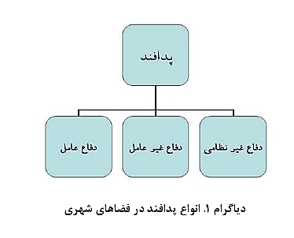
passive defense
ابعاد پدافند
پدافند: شامل سه بخش است :
پدافند عامل ( دفاع با استفاده از جنگ افزار در مقابل جنگ افزار).
پدافند غير عامل ( دفاع از امكانات، تجهيزات و انسان ها بدون استفاده از سلاح و جنگ افزار در مقابل جنگ افزار ).
دفاع غير نظامي ( دفاعي كه درمقابل عوامل غير نظامي مانند سيل وزلزله انجام مي شود ).
تعریف پدافند عامل
پدافند عامل (Active defense) عبارت از رویارویی و مقابله مستقیم با دشمن و به کارگیری جنگافزارهای مناسب و موجود به منظور دفع حمله و خنثی کردن اقدامات آفندی وی میباشد. (خمر و صالح گوهری، 1392: 22)
پدافند عامل ابزاري است که نیازمند مدیریت سامانه و کاربري انسان و مشتمل بر ابزار و آلات جنگی، سازماندهی، آموزش و مدیریت نیروهاست و در شرایط عدم حضور انسان، آن ابزار به خودي خود فاقد اعتبار است. در مقابل، پدافند غیر عامل، امکانات معماري در زمینه مهندسی جنگ است؛ به گونهاي که بدون ابزار و توانمندي، نیروهاي است . دفاع بدون سلاح در برابر تهدید رزمی و دفاعی را افزایش میدهد.
وجه تمایز پدافند عامل و غیرعامل
وجه تمایز پدافند عامل و غیرعامل را باید عامل انسان دانست. به این معنی که، پدافند عامل را ابزاري میداند که نیاز به مدیریت مستقیم و کاربردي انسانی دارد و مشتمل بر ابزار و آلات جنگی، سازماندهی، آموزش و مدیریت نیروهاست که در شرایط عدم حضور انسان، آن ابزار به خودي خود فاقد اعتبار است. درحالی که پدافند غیرعامل راامکانات معماري در زمینه مهندسی جنگ میداند به گونهاي که بدون ابزار و توانمندي، نیروي رزمی و دفاعی راافزایش دهد

Slide 7
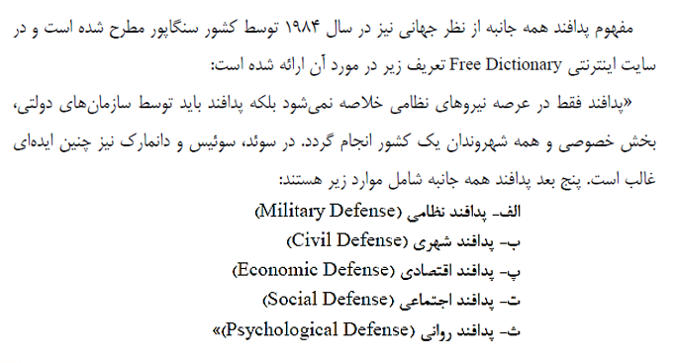


passive defense
تفاوت بین passive defense و civil defense
پدافند غیر عامل همه جانبه (passive defense):
همانطور که مشخص است ، پدافند شهری زیر مجموعه ایی از پدافند غیر عامل همه جانبه است .

Slide 8
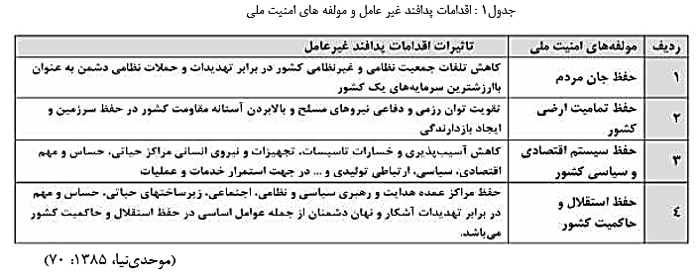
passive defense
مزایا پدافند غیر عامل
موجب زنده ماندن و حفظ بقای نیروی انسانی می گردد
موجب صرفه جویی کلان اقتصادی و ارزی در حفظ تجهیزات وتسلیحات بسیار گران قیمت می گردد
مراکز حساس و حیاتی کشور را در برابر حملات بمباران هوایی دشمن حفظ و ادامه فعالیت در شراط بحران راممکن می کند .
موجب تحمیل هزینه ها به دشمن می گردد .
سبب بوجود آمدن تاثیرات روحی و روانی مثبت در شهروندان و رزمندگان می گردد .
موجب حفظ نیروها برای ضربه زدن در زمان ومکان مناسب و گرفتن ابتکار عمل از دشمن می گردد .
در مقام مقایسه سه عنصر )تهاجم , دفاع عامل , دغاع غیر عامل ( عنصر دفاع غیر عامل مخارج و هزینه های کمتری دارد
اجتناب ناپذیر بودن جنگ های آینده و لزوم آمادگی دفاعی
نیل به دفاع غیر عامل در مقایسه با دفاع غیر عامل ساده تر و سهل الوصول تر و با سیاست خود کفایی و عدم وابستگی موافق تر است 0
اهداف پدافند غیر عامل
کاهش قابلیت وتوانایی سامانه های شناسایی وهدف یابی دشمن
بالابردن قابلیت بقا واستمرار عملیات نیروهای نظامی وغیر نظامی خودی
قلیل آسیب پذیری وکاهش خسارات مالی و جانی نیروهای نظامی وغیر نظامی خودی
سلب آزادی و ابتکار عمل از دشمن
صرفه جویی در هزینه ها ونیروهای انسانی خودی
فریب و تحمیل هزینه بیشتربه دشمن
افزایش آستانه مقاوت مردمی
حفظ روحیه وانسجام وحدت ملی
حفظ تمامیت ارضی وامنیت ملی واستقلال کشور
کارکرد های عمده پدافند غیر عامل
کارکردهای متفاوتی برای پدافند غیر عامل احصا می شود که در زیر چندین مورد از آن را بیان می کنیم :
حفاظت از مردم
حفاظت از زیر ساخت های حیاتی
استمرار خدمات ضروری
حفاظت از تجهیزات و تاسیسات
پدافند سایبری
تامین نیاز های مردم
حفاظت از شهرها در جنگ
تداوم شبکه های اطلاع رسانی
تداوم اداره و مدیریت مردم

Slide 9
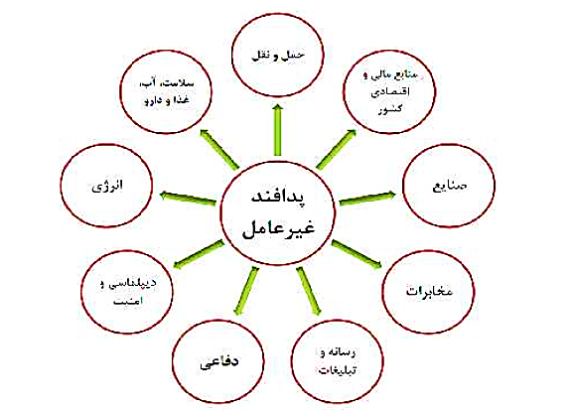
passive defense
حوزه ها و ابعاد پدافند غیر عامل
به اعتقاد کارشناسان، پدافند غیر عامل از حیث موضوع از تنوع و گستردگی زیادي برخوردار است. همچنان که در نمودار زیر نشان داده شده است، پدافند غیر عامل طیف وسیعی از موضوعات از دفاع و امنیت، تا غذا و دارو و دیپلماسی و اقتصاد و رسانه را شامل می شود.

Slide 10
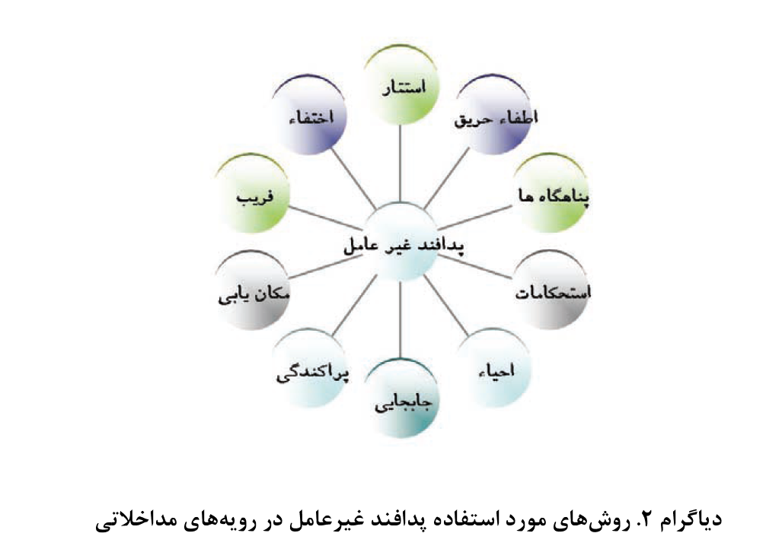
passive defense
روش عمومي پدافند غیر عامل
روش عمومي پدافند غير عامل:
اصول و معیارهاي پدافند غیرعامل، مجموعه اقدامات بنیادي و زیر بنایی است که در صورت بکارگیري میتوان به اهداف پدافند غیرعامل از قبیل تقلیل خسارات و صدمات، کاهش قابلیت و توانایی سامانه شناسایی، هدف یابی و دقت هدفگیري تسلیحات آفند دشمن و تحمیل هزینه بیشتر به وي نائل گردید : عبارتند از :
استتار، اختفاء ، فريب ، مكان يابي ، پراكندگي ، جابجايي ، هشدار ، استحكامات ، پناهگا هها، اطفاء حريق و احياء.
به عنوان مثالي ساده، از پدافند غيرعامل مي توان به استتار، اختفا و ايجاد سرپناه براي تأسيسات مهم و استراتژيك اشاره كرد . در پدافند عامل مثل سيستم هاي ضد هوايي و هواپيماهاي رهگير، فقط نيروهاي مسلح مسئوليت دارند . در حالي كه در پدافند غيرعامل تمام نهادها، نيروها، سازمان ها، صنايع و حتي مردم عادي مي توانند نقش مؤثري بر عهده گيرند.

Slide 11
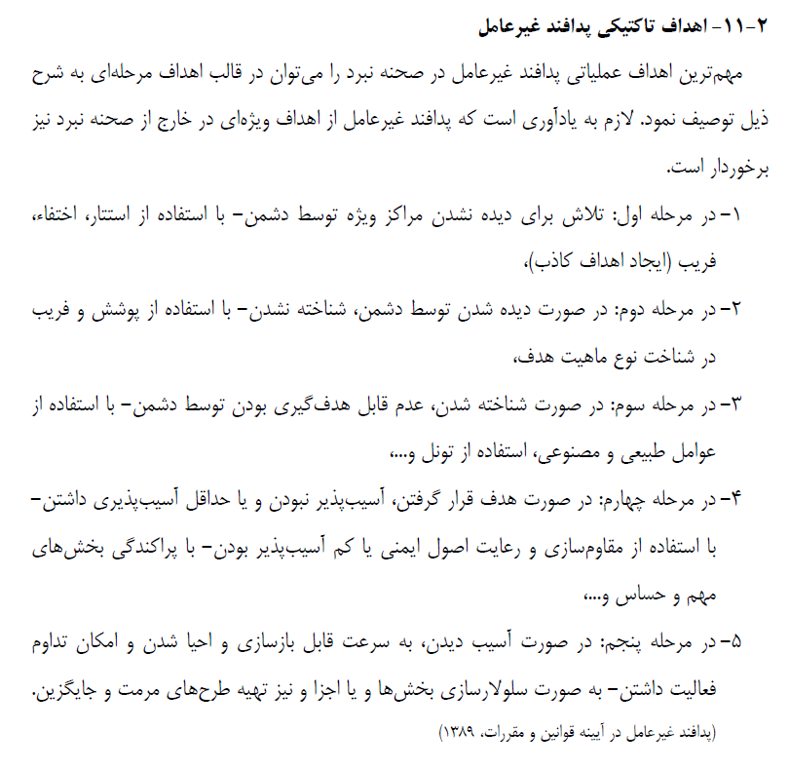
passive defense

Slide 12

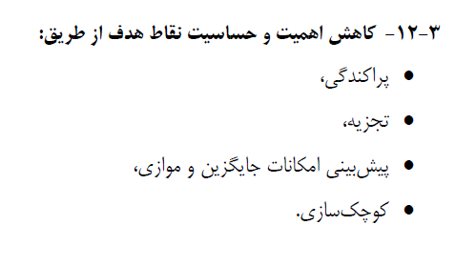
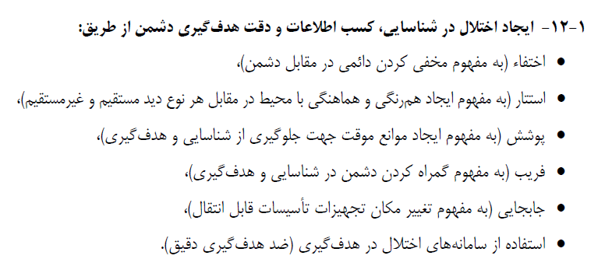
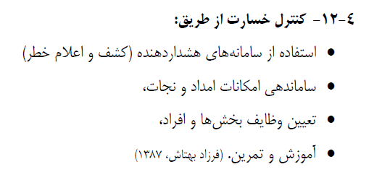
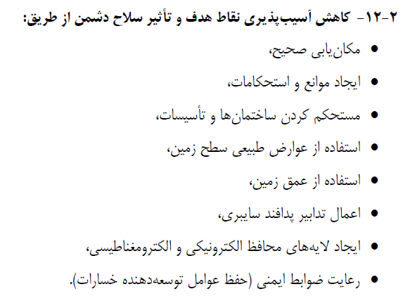
passive defense
3
1
4
2

Slide 13
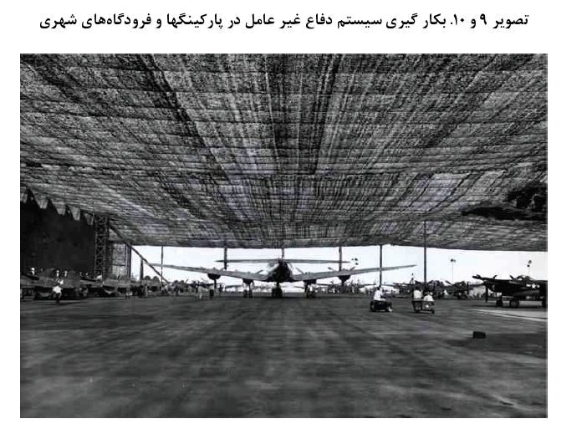
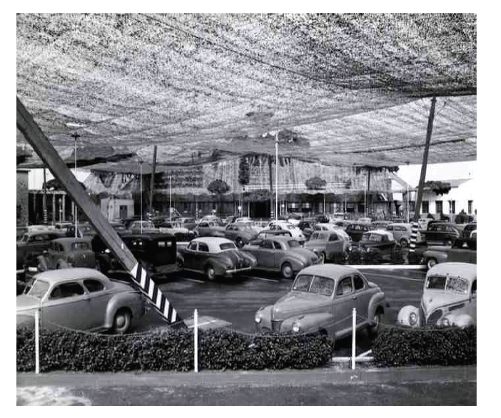
passive defense

Slide 14
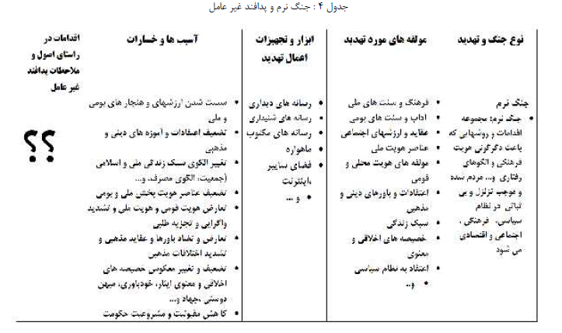
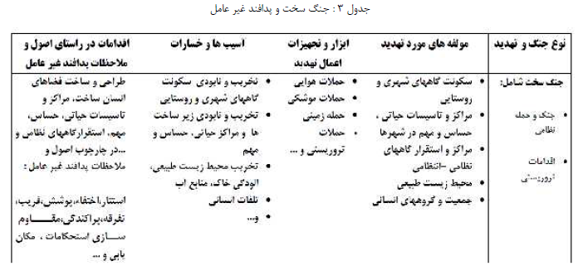
passive defense
ارتباط جنگ نرم و پدافند غیر عامل
از سال 1990 ، تهدیدات و جنگها تغییر ماهیت داده و از شکل صرفا نظامی و سخت افزاري به سمت تهدیدات نیمه سخت و نرم تغییر کرده اند. بر این اساس برخلاف اینکه در گذشته تعریف از امنیت ملی، بیشتر با تأثیر از جنبه هاي تهدیدات نظامی و دفاعی بود، امروز تعریف مدرن از امنیت ملی، شامل تأثیر همه مؤلفه هاي قدرت از جمله قدرت سیاسی و دیپلماتیک، قدرت نظامی، قدرت اقتصادي، قدرت علمی، قدرت رسانهاي، تبلیغی و ... میشود.

Slide 15
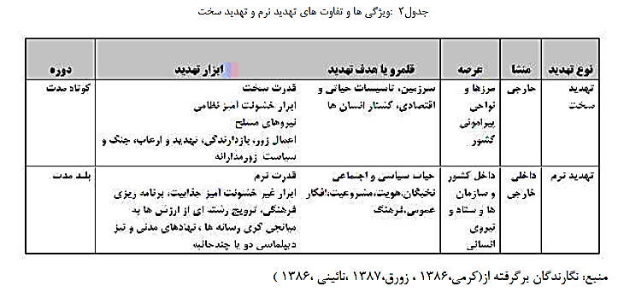
passive defense
انواع تهدیدها
تهدید سخت و نرم
تهدید از نظر لغوي به معنی، ترسانیدن و بیم دادن است. در عرصه سیاست و روابط بین الملل، تهدید عبارت است از هر گونه قصد، نیت حادثه و اقداماتی که ثبات سیاسی و اقتصادي، منافع حیاتی و امنیت ملی یک کشور را در معرض خطر جدي قرار دهد.
تهدید را می توان از نظر ماهیت، کاربرد، قلمرو، ابزار و جنبه هاي مختلف آن مورد بررسی و طبقه بندي قرار داد. بر این اساس، تهدیدات را می توان از جهت نوع، منشاء،ابزار، دوره و در نهایت قلمرو یا هدف مورد تهدید به دو بخش تهدید سخت و تهدید نرم تقسیم نمود

Slide 16
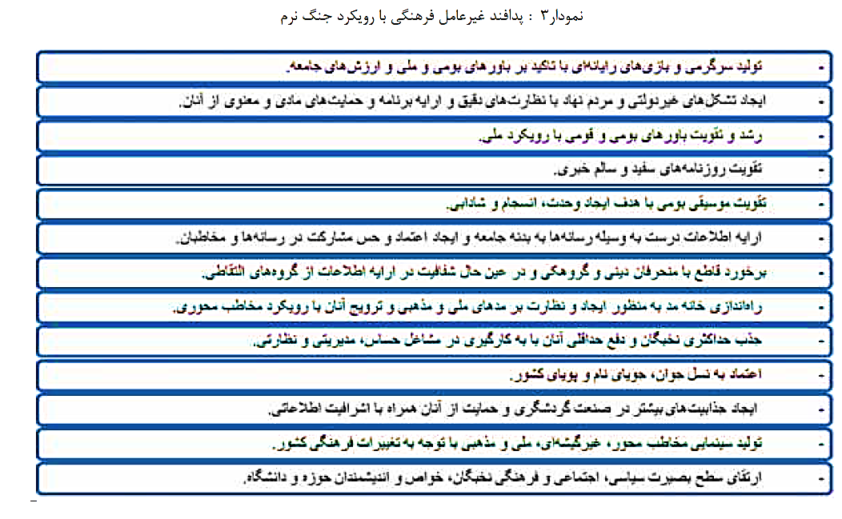
passive defense
انواع تهدیدها
در جهت مقابله با تهدیدات حوزه فرهنگی و اجتماعی در راستاي پدافند غیر عامل کارشناسان راهکارها و نظریات مختلفی را ارائه داده اند. در نمودار زیر مهمترین راهکار هاي کاربردي و عملی قابل اجراي پدافند غیر عامل در حوزه جنگ نرم نشان داده شده است:

Slide 17
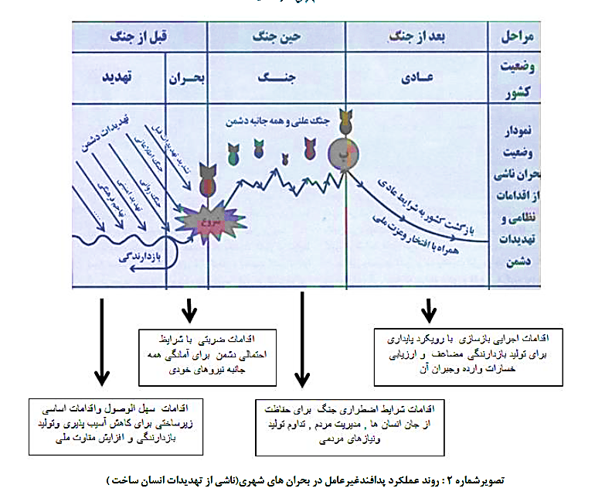
passive defense
بررسی عملكرد و وظایف پدافند غیر عامل در کنار مدیریت بحران
اشاعه ي فرهنگ پدافند غيرعامل و مشارکت تمامي آحاد جامعه در گسترش اصول و مباني بنیادین آن يکي از مهم ترين راهکارهايي است که ميتواند جامعه را در برابر بحران هاي احتمالي بيمه نمايد. (تقوایی و جوزی خمسلویی 1391: 60) در زیر نمودار روند عملکردی پدافند غیر عامل آورده شده است :

Slide 18
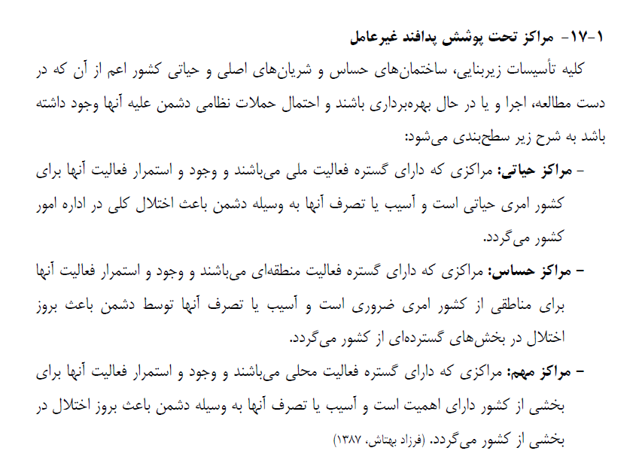
passive defense

Slide 19

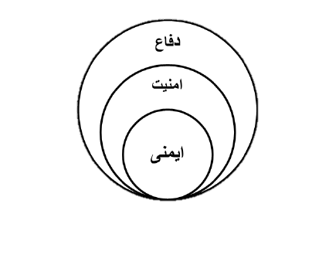
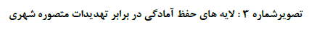
passive defense
جایگاه مدیریت بحران و پدافندغیرعامل در مدیریت بحران های شهری
علاوه بر این که تهدیدات مبنا, بر عملکرد مدیریت بحران و پدافند غیر عامل تاثیر گذاشته است سطح حفظ آمادگی این دو باهم متفاوت است طوری که سطح آمادگی مدیریت بحران در سطح ایمنی است در حالی که پدافند غیر عامل در سطح حفظ آمادگی دفاع قرار دارد . همانطور که در شکل دیده می شود سطوح آمادگی در برابر بحران های شهری در سه سطح تعریف می شود که
عبارتنداز : ایمنی ، امنیت و دفاع
بعد از ایمنی , امنیت قرار دارد که استاندارد های امنیت از ایمنی , درسطح بالاتری قراردارد و بعد از آن سطح دفاع است که در بردارنده کلیه ی سطوح آمادگی است . مثلا در برخی موارد در سطح ایمنی ,دیگر تداوم کارکرد معنا پیدا نمی کند , اما سطح دفاع حتما به هر شکلی که هست باید تداوم کار کرد وجود داشته باشد .

Slide 20

civil defense
نقش پدافند غیرعامل در بحران مناطق شهری
در مناطق شهری، صدمات جنگی شامل ترکیبی از ویرانیهای کالبدی و اختلال در عملکرد عناصر شهری است. انهدام سازمانها و ساختمانها، شبکه راهها و دسترسیها مثل پلها و جاده های ارتباطی، تأسیسات اساسی مثل مخازن آب، نیروگاهها، خطوط ارتباطی تلفن، برق، لوله کشی آب، گاز و ... از آن جمله هستند.
علاوه بر آسیبهای مستقیم، خسارات حاصل از حوادث تبعی را نیز باید مدنظر داشت. از جمله اینگونه صدمات میتوان به افزایش تلفات انسانی بمبارانها در بافتهای شهری فشرده اشاره نمود. همچنین موقعیت استقرار ساختمانها بر روی سطوح ناپایداری همچون شیبها و یا استفاده از مصالح ضعیف در کالبد آنها میتواند میزان تلفات را افزایش دهد
بر این پایه، مهمترین بخش از اقدامات پدافند غیرعامل باید به پیشگیری از بحران به مفهوم کاهش خطرها و آسیب پذیری ها اختصاص یابد. ضمن آن که تواناییهای ویژه آمادگی برای مواجهه با بحران نیز باید مدنظر باشند. فقدان برنامه های اضطراری و پیش بینی امکانات لازم، میتواند شرایط بحرانی را دشوارتر سازد.

Slide 21
civil defense
فضاهای پناهگاه منطقه ای
فضاهای پناهگاه منطقه ای مکانهایی هستند که دارای حداقل استانداردهای زیستی لازم برای زندگی در مدت زمان نسبتاً طولانی می باشند. این فضاها باید برای مردم کاملاً شناخته شده بوده و فاصله دسترسی به آنها طوری باشد که افراد بتوانند با طی مسافتی نه چندان زیاد به آنها مراجعه کنند. فاصله مناسب تا فضاهای اسکان منطقه ای حدود 1 کیلومتر از محل سکونت است و ترجیحاً این فضاها باید نزدیک به امکانات وزیرساختهای شهری موجود باشند .
در این فضاها میزان مساحت ناخالص زمین مورد نیاز به ازای هر نفر 11 تا 35 مترمربع است. این مساحت شامل:
جاده،
امکانات درمانی و آموزشی،
دفاتر کار مربوط به مسئولین،
آشپزخانه ها،
منابع آب،
سرپناهها،
انبارها و... میشود(خمر و صالح گوهری، 1392: 23)

Slide 22
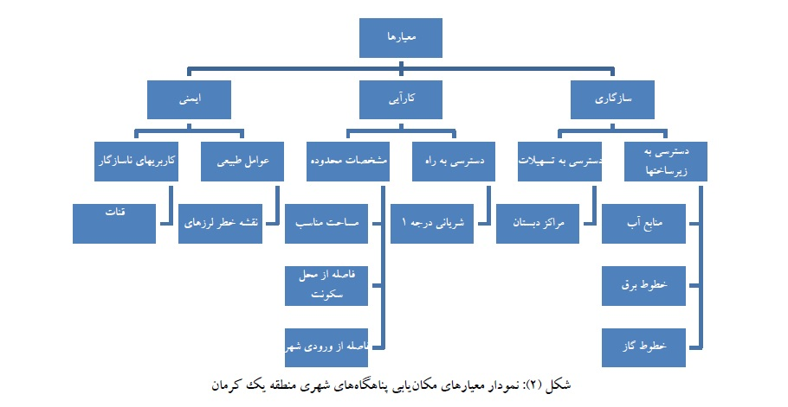
civil defense
فضاهای پناهگاه منطقه ای
نمونه ای از معیارهای بکار رفته و استانداردهای مربوط به هر یک از معیارها در امر مکانیابی فضاهای پناهگاه منطقه ای
منبع : خمر و صالح گوهری، 1392: 26

Slide 23
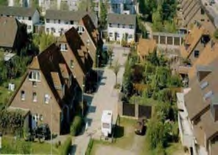
civil defense
كاربست سيستم دفاع غير عامل در شهرها
ساختار شهري
توزيع فضايي عناصر شهري , چگونگي كنار هم قرار گيري و تركيب عناصر و عملكردهاي اصلي شهر در بافتهاي شهري , ساختار شهر را شكل مي دهد. چگونگي مركزيت عناصر شهري و تك مركزي يا چند مركزي بودن شهر نيز , را مي توان از وجوه ويژه ساختار شهري دانست . بايد گفت كه ساختار شهري متفاوت , مقاومت هاي گوناگوني در برابر حمله ها و تجاوزات نظامي دارند و شايد بتوان گفت كه ساختار چند مركزي بيش از ساختار تك مركزي , در برابر اين حملات يا سوانح طبيعي مقاومت نشان مي دهد .
فاصله مناسب بلوك هاي ساختماني

Slide 24
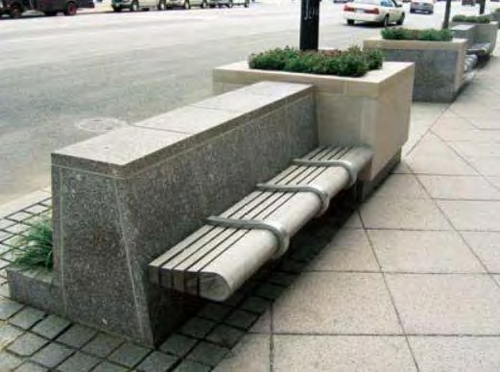
civil defense
كاربست سيستم دفاع غير عامل در شهرها
بافت شهري
را شكل , اندازه و چگونگي تركيب كوچكترين اجزاي تشكيل دهنده ساختار شهر مي دانند كه بر حسب نوع بافت شهري ,مي توان انتظار مقاومتهاي خاصي را در برابر بلاياي طبيعي يا حوادث نظامي و تجاوزات احتمالي داشت. اين امر از آن جهت است كه بافت شهر در ميزان و چگونگي نحوه استفاده كاربران از شهر , يا منظم و نا منظم بودن شكل , اندازه و چگونگي تركيب كوچكترين اجزاي تشكيل دهنده شهر تأثير دارد . بر اين اساس است كه بافت منظم شهري , نسبت به بافت نامنظم ( ارگانيك) مقاومت بيشتري دارد و علاوه بر اين , درجه ايمني بافت گسسته در برابر خط ر بلاهاي طبيعي و نظ امي بيش تر از درج ه ايمني بافت پيوسته انتظار مي رود . تعداد واحدهاي ساختماني مجزاي درون هر قطعه و نوع محصوريت آن به علت تخريب ساختمان در فضاي باز در آسيب پذيري مؤثر مي شود.
استفاده از مبلمان شهري به عنوان جان پناه

Slide 25
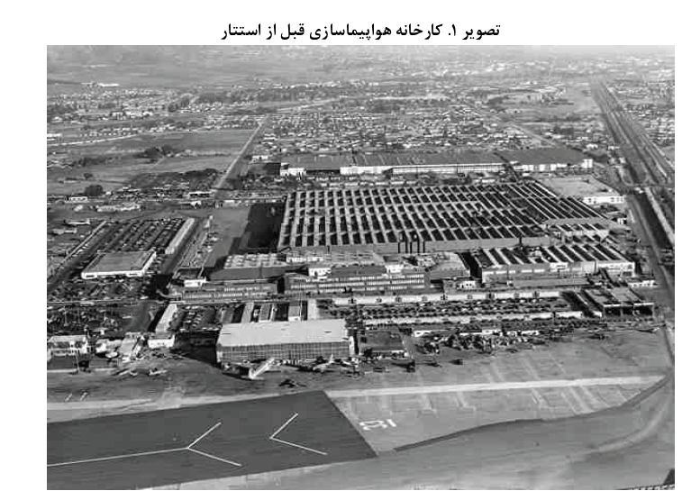
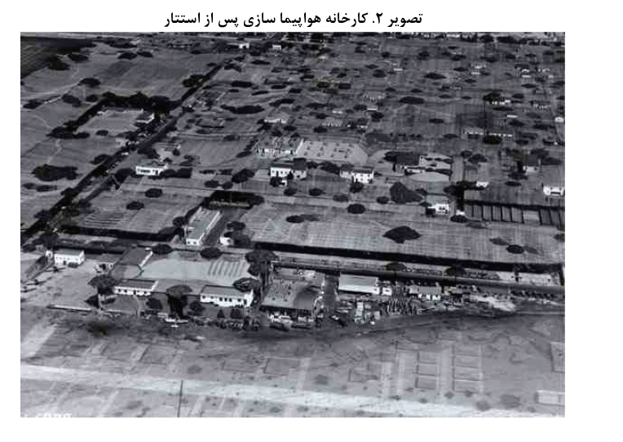
civil defense
پدافند غير عامل در شريانهاي حياتي ارتباطي شهري
شريان هاي ارتباطي شهري و بين شهري را محورهاي ترافيكي ويژ ه اي مي دانند كه ارتباط و اتصال سفره اي درون / بين شهري در آ ن ها امكان مي يابد. بر اين اساس مي توان دريافت كه در صورت از بين رفتن زيرساخت هاي ارتباطات منطقه اي و شهري امكان هرگونه دسترسي و خدمات رساني در چرخه مديريت بحران دچار اختلال مي شود و لازم است تا پدافند غير عامل در شريان ها و محورهاي ترافيكي بين شهري مورد توجه قرار گيرد. تصاوير زير نشان مي دهد كه چگونه يكي از كارخانجات مهم هواپيماسازي در امريكا (متعلق به شركت لاكهيد ) در جريان جنگ جهاني دوم براي در امان ماندن از تيررس هواپيماهاي ژاپني مورد اختفا قرار گرفته به طوري كه از بالا شبيه يك دهكده متروك به نظر مي رسد!

Slide 26
civil defense
كاربري اراضي شهري
برنامه ريزي كاربري زمين مي تواند نقشي اساسي در كاهش ميزان آسيب پذيري شهر در برابر سوانح طبيعي بطور اعم و تجاوزات نظامي بطور اخص داشته باشد , چنانچه در صورت رعايت همجواريها در تعيين كاربريهاي شهري و عدم قرار گيري كاربريهاي نامتناجس و ناسازگار در كنار يكديگر امكان تخليه سريع اماكن فراهم مي شود. از سويي ديگر , اگر كاربريها در ساختار شهري به گو نه اي توزيع شوند كه سبب عدم تمر كز در نقاط ثقل شهري و مناطق حساس دروني شهر گردند , مي توان انتظار داشت در فرايند چرخه مديريت بحران علاوه بر كاهش آسيب پذيري شهر , در فرايند امداد و حتي بازسازي پس از سانحه نيز تأثير گذار باشد.
در اين ميان , بسياري از كاربريهاي اراضي شهري نقشي اساسي در كاهش ميزان و گستره آسيب پذيري شهر دارند كه تحت عنوان كاربري ويژه از آن ها ياد مي شود . اين كاربريها شامل مدارس , دانشگاهها , بيمارستان ها مراكز امداد رساني , مراكز مديريت شهري و كارخانجات و مخازن سوخت مي شوند , چنانچه مدارس و ادارات و دانشگاهها بدليل حجم انبوه جمعيت درون آ ن ها و كارخانجات و مخازن سوخت بدليل ايجاد خطرات احتمالي براي مناطق اطراف و كاربريهاي همجوار و مراكز امداد رساني و بيمارستان ها بدليل نقش كليدي در فرايند درماني و امداد و نجات آسيب ديدگان از حساسيت و اهميت ويژ ه اي برخوردار مي شوند كه مي بايستي د ر نحوه همجواري كاربريهاي دروني شهر و مكان يابي و همچنين نحوه استقرار آن ها دقت نظر لازم بعمل آيد.
در اين ميان توزيع متعادل و متناسب و مكان گزيني برخي از كاربريهاي شهري مانند مراكز امداد رساني و مديريت بحران و بيمارستان ها در ساختار شهري داراي چنان اهميتي مي شود كه بايستي در رابطه با مكان و مسيرهاي ارتباطي با اين كاربريها دقت نظر لازم صورت گيرد , چنانچه نم يتوان انتظار داشت بدون توجه كافي و تدقيق نظر در رابطه با مكانيابي و استقرار اين كاربريها در شهر بتوان اقدامات مداخلاتي بهينه و كارامدي در رابطه با مديريت بحران و امداد و نجات آسيب ديدگان صورت داد . در اين رابطه نيز ضروري است تا با تخصيص اراضي بدون شيب و هموار در ارتباط مستقيم و بلاواسطه با شبكه معابر و در عين حال عدم همجواري با مناطق آسيب پذير شهري براي انتقال و اعزام مناسب آسيب ديدگان به اين مراكز و يا عد م ايجاد توده ها و گره هاي ترافيكي در نقاط همجوار آ ن ه ا آسيب پذيري شهر در برابر سوانح طبيعي و زلزله را تا حد ممكن كاهش داد و در نتيجه موجبات افزايش درج ه ايمني شهر در برابر خطر بلاياي طبيعي را افزايش داد.

Slide 27
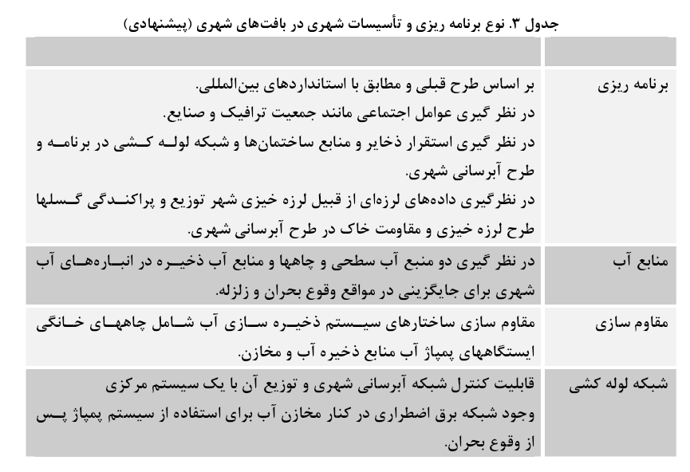
civil defense
پدافند غير عامل در تأسيسات آب و فاضلاب شهري
يكي از ا هدافي كه دشمن علاقه مند است مورد اصابت قرار دهد ، تأسيسات آب و فاضلاب و بخصوص سدها مي باشد. اين موضوع در 5 بخش مي باشد : خطوط انتقال، مخازن، تصفيه خانه هاي آب و فاضلاب و ايستگاه هاي پمپاژ. بر اين اساس ، ايجاد فضاي سبز محوطه ، مدفون سازي ، چند قلو سازي در مخازن ، متعدد بودن خطوط انتقال ، عمق كافي ، فاصله مناسب، نصب شير خط مناسب براي تخليه اضطراري در خطوط انتقال ، سقف دار نمودن تأسيسات، مدولار نمودن با فاصله زمين ، استحكام و اختفاي اتاق كنترل در تصفيه خانه ها و ايجاد مسيرانحرافي اضطراري، خطوط جايگزين آب و فاضلاب و زميني نمودن كابل برق از جمله اقدامات لازم جهت پدافند غير عامل در تأسيسات آب و فاضلاب شهري بشمار مي روند.

Slide 28
civil defense
تراكم هاي شهري
در رابطه با تراكم شهري و آسيب پذيري شهر در برابر سوانح طبيعي و تجاوزات نظامي مي توان به دو اصل زير اشاره كرد:
الف. هر اندازه تراكم جمعيت در شهر كمتر باشد , آسيب پذيري شهر در برابر زلزله و تجاوزات احتمالي كمتر مي شود.
ب. هر اندازه تراكم شهري بطور متعادلتري در سطح شهر توزيع شده باشد بر درجه ايمني شهر در برابر بلاياي طبيعي و خاصه جنگ و تجاوزات نظامي افزوده مي شود.
بر عكس مي توان اشاره داشت كه تراكم جمعيتي بالا در شهر به معناي تلفات و خسار ت هاي بيشتر به هنگام وقوع بلاياي طبيعي و تجاوزات نظامي است كه دلايل آن بسته شدن راهها و معابر و كاهش امكان گريز از موقعي ت هاي مخاطره آميز و دسترسي به مناطق ايمن و تخليه مجروحان و آسيب ديدگان از راههاي ارتباطي است.
بطور كلي تراكم هاي انساني نقش غير قابل انكاري در رابطه با شاخصهاي مختلف رفاهي بهداشتي و آموزشي دارند وليكن رابطه تراكم جمعيت با آثار بلاياي طبيعي قدري پيچيده تر است . با استناد به روش استقرايي و استدلالي روشن است كه تراكم جمعيت هيچگونه نقشي ( در شدت (تخريب) ندارد بلكه اهميت تراك مها مربوط به بعد از رخ دادن تخريب است . از سوي ديگر مكان فيزيكي تراك م هاي انساني بسيار تعيين كننده بشمار مي رود. اگر دامنه آسيب پذيري شهر در بخش هاي مختلف متفاوت باشد , در بخ ش هاي مقاوم و ايمن شهر افزايش تراك م ها به هر اندازه كه ظرفي ت ها پاسخگو باشند , از نظر آسيب پذيري در برابر بلاياي طبيعي و يا تجاوزات نظ امي مورد تهديد قرار نم يگيرند زيرا تا تخريبي صورت نگيرد , خطر جدي نيز تراك م ه اي انساني را تهديد نميكند.

Slide 29
civil defense
نكاتی در امر مداخلات در بافت هاي فرسوده شهري به منظور رعايت موارد دفاع غير عامل
نگهداشت و حفاظت مواريث فرهنگي فضاهاي سبز و ساختم ان ها و اماكن باستاني و فرهنگي و موزه ها و بيمارستان ها بايد مورد توجه قرار داده شود.
شريان هاي حياتي و زيرساخ ت هاي شهري كه اساس ساختار كالبدي شهر بشمار مي روند نيز بايستي مورد پوشش و حفاظت قرار گيرند .
جايگاه قرارگيري مراكز آتش نشاني و تجهيزات اطفاء حريق و نوع و مكان سايت ايستگاه هاي اورژانس بايد در ساختار شهري مكان يابي شود تا در صورت وقوع هر نوع تجاوز احتمالي بتواند مورد استفاده بيشينه و مطلوب قرار گيرد .
ضروت استفاده از سيست م هاي اطفاء حريق اتوماتيك در باف ت هاي شهري خاصه در نقاط و فضاهاي عمو مي شهري براي كاهش ميسزات تخريب كالبدي يا تلفات انساني.
محل بازشوها و فضاهاي باز شهري به مجاري ارتباطي و مداخل باف ت هاي فرسوده شهري و نيز نوع ارتباط و سيستم دسترسي محلي و منطقه اي در ساختار شريان هاي شهري و يا بين شهري
ضرورت در نظر گيري فضاهاي باز عمو مي درون شهري بعنوان س يستم هاي يكپارچه پناهگاه هاي شهري بدين صورت كه در زير فضاهاي سبز پناهگاه و سكونتگاههاي موقت در نظر گرفته شود. دليل اين امر در اين است كه اين فضاها در هنگام حملات احتمالي خالي از سكنه و شهروند بنظر مي رسند در حالي كه در زير آن ها تأسيسات دفاعي و پناهگاه تعبيه شده است كه از روش اختفا و استتار دفاع غيرعامل استفاده شده است.
در بحث نحوه دسترسي و محورهاي ترافيكي بايد نقاط و شري ان هاي ترافيكي به گو ن هاي در نظر گرفته شود كه امكان بهترين سيستم دسترسي را به مناطق شهري و سكونتگاه هاي عمده و مراكز امداد رساني و بيمارستان ها و بلوكهاي مسكوني فراهم كند.
در رابطه با نحوه مكان يابي نيز پيشنهاد مي شود: مراكز خدمات رساني بيمارستاني بايد در مناطق ويژه شهر مكان يابي شوند تا بتوانند در صورت وقوع حادثه بيشترين خدمات رساني را داشته باشند و در ضمن به طرق مختلف در رو شهاي دفاع غير عامل مورد استتار و اختفاء قرار گيرند.
بر اساس نوع كيفيت باف ت هاي فرسوده شهري و ميزان تخريب و ارز ش هاي نهفته در بافت مي توان نسبت به نگهداري و نگهداشت آن اقدام شود كه لازم است تا رو ش هاي دفاع غير عامل نيز در آن لحاظ شود . اين امر بدين معنااست كه مي توان پس ا زتخريب بافت بخشي را براي اماكن پذافندي يا ايستگاه هاي آتش نشاني و اطفاء حريق در نظر گرفت.
مراكز آتش نشاني و سيست م هاي اطفاء حريق در مناطق سوق الجيشي در نظر گرفته شود تا اين امكان فراهم شود تا در صورت تجاوزات احتمالي نظامي نسبت به اطفاء حريق و فرونشاندن آتش اقدام شود كه كاهش تلفات انساني يا تخريب كالبدي را بهمراه دارد.

Slide 30
civil defense
نكاتی در امر مداخلات در بافت هاي فرسوده شهري به منظور رعايت موارد دفاع غير عامل
در رابطه با شهرهاي مذهبي و اماكن مقدس پيشنهاد مي شود:
ضروت مكان يابي سيست م هاي فرونشاندن اتش و آتش نشاني در قالب روش اطفا حريق كه از رو شهاي اصلي سيستم دفاع غير عامل بشمار مي رود.
محور هاي ارتباطي و شريان هاي ترافيكي مناسب و ضرورت ساماندهي نوع و نحوه خدمات رساني احتمالي.
در نظر گيري و مكان يابي سيستمهاي پدافندي موشكي در سايت به صورت برنامه ريزي شده و استراتژيك.
د. مكان يابي بيمارستان ها و سطوح خدماتي پشتيبان مانند بيمارستان ها و... تا امكان بهترين خدمات رساني به مناطق فراهم شود.
در اربطه با ساختار كالبدي شهري پيش نهاد ميش ود كه از آنجا كه نوع و چگونگي مركزيت عناصر شهري و تك مركزي يا چند مركزي بودن شهر نيز , از وجوه ويژه ساختار شهري بشمار مي رود پس لازم است تا در مرحله طراحي شهري در باف تهاي فرسوده به موارد زير توجه شود : توزيع فضايي عناصر شهري , چگونگي كنار هم قرار گيري و تركيب عناصر و عملكردهاي اصلي شه ر در باف ته اي شهري مورد توجه باشد تا كمترين ميزان تخريب فراهم شود.
كاربريهاي اراضي شهري نقشي اساسي در كاهش ميزان و گستره آسيب پذيري شهر در برابر تجاوزات نظ امي دارند كه تحت عنوان كاربري ويژه از آ ن ها ياد مي شود. اين كاربريها شامل مدارس , دانشگاهها , بيمارستان ها مراكز امداد رساني , مراكز مديريت شهري و كارخانجات و مخازن سوخت مي شوند , چنانچه مدارس و ادارات و دانشگاهها بدليل حجم انبوه جمعيت درون آ ن ها و كارخانجات و مخازن سوخت بدليل ايجاد خطرات احتمالي براي مناطق اطراف و كاربريهاي همجوار و مراكز امداد رساني و بيمارست ان ها بدليل نقش كليدي در فرايند درماني و امداد و نجات آسيب ديدگان از حساسيت و اهميت ويژ ه اي برخوردار مي شوند و بايستي مورد توجه در فرايند مداخلاتي رد بافتهاي شهري و خاصه باف تهاي فرسوده قرار گيرند.
در بحث تراكم شهري نيز لازم است تا موراد زير در باف تهاي شهري خاصه باف تهاي فرسوده شهري لحاظ شود:
هر اندازه تراكم جمعيت در شهر كمتر باشد , آسيب پذيري شهر در برابر زلزله و تجاوزات احتمالي كمتر مي شود.
هر اندازه تراكم شهري بطور متعادلتري در سطح باف ت هاي شهري توزيع شده باشد بر درج ه ايمني شهر در برابر بلاياي طبيعي وخاصه جنگ و تجاوزات نظامي افزوده مي شود.

Slide 31
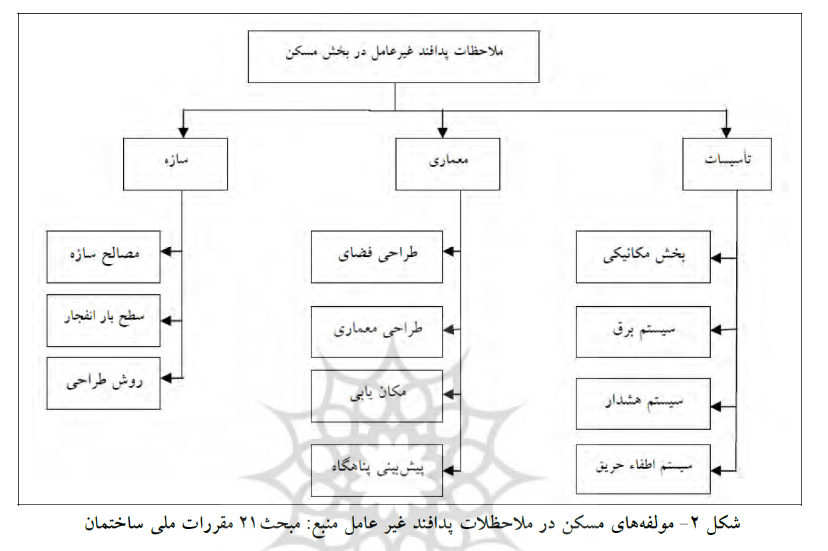
civil defense
اصول پدافند غيرعامل در طراحي و ساخت مساكن شهري

Slide 32
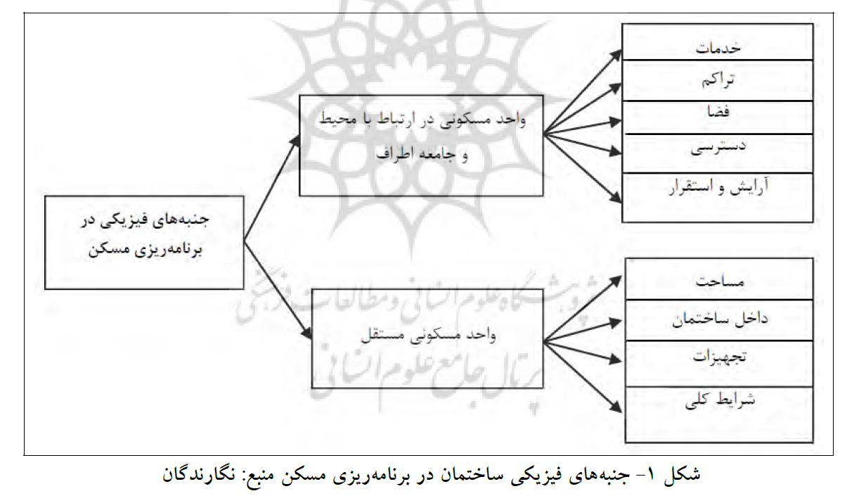
civil defense
اعمال مقررات و ضوابط پدافند غيرعامل در برنامه ريزي مسكن
اعمال مقررات و ضوابط پدافند غيرعامل در برنامه ريزي مسكن مربوط به اهداف كيفي برنامه ريزي و جنبه هاي فيزيكي در طراحي و ساخت مسكن است. مه م ترين جنبه هاي فيزيكي مسكن در دو حالت مستقل و ارتباط با محيط اطراف مطابق نمودار شماره يك مشخص مي گردد .

Slide 33
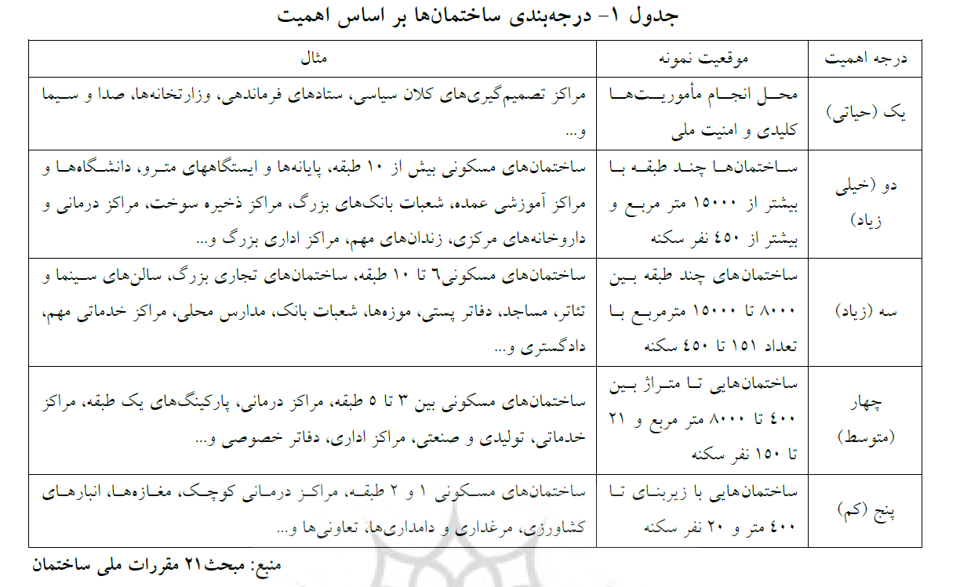
civil defense
اعمال مقررات و ضوابط پدافند غيرعامل در برنامه ريزي مسكن
مطابق پيش نويس مقررات ملي ساختمان بر مبناي ااصول پدافند غيرعامل، ساختمان ها در مناطق شهري بر مبناي نوع كاربري ، تعداد ساكنان يا شاغلان درون ساختمان، ارزش سرمايه هاي داخل آن، مساحت بنا و تعداد طبقات به پنج گروه به شرح جدول 1 تقسيم بندي مي شوند: (مبحث 21 مقررات ملي ساختمان، 5).

Slide 34
civil defense
پدافند غيرعامل در معماري
معماري و شهرسازي به عنوان يك واسطه، قدرت دفاعي را بالا ميبرد و در ارضاي نياز به امنيت در سلسله مراتب پله اي مازلو اثر مثبت داشته و باعث بقاي انسان ميگردد. در "اكستيكس"، واژه "دفاع" در مقابل "دشمن" (تهديدات انسان ساز) و واژه "ايمني و حفاظت" در مقابل تهديدات طبيعي بكار ميرود.
با اين رويكرد روانشناسانه به معماري و شهرسازي، بحث ايمني و امنيت بايد در كليه سطوح برنامه ريزي و طراحي، از موضوعات كلان شهرسازي تا معماري و جزئيات فني مد نظر قرار گيرد.
براي مثال اثرات موج انفجار ناشي از بمباران هوائي، نه تنها بايد در برنامه ريزي كلان يك مجتمع زيستي منظور گردد، بلكه بايد در جزئي ترين حوزه مهندسي مانند ساخت درب و پنجره و جنس مصالح ساختمان مانند شيشه نيز به صورت همه جانبه و متعادل بررسي شود تا طرح "پايدار" باشد. (زرگر و مسگری هوشیار، 1388: 7 )

Slide 35
civil defense
پدافند غيرعامل در معماري
داعي نژاد اصول پدافند غيرعامل در طراحي و تجهيز فضاهاي باز مجموعه هاي مسكوني را به صورت زير تشريح مي نمايد: (داعي نژاد و امين زاده و حسيني، 1385)
اصول پدافند غيرعامل در طراحي و تجهيز فضاهاي باز مجموعه هاي مسكوني
1. اصل اول : محافظت سلسله مراتبي
2. اصل دوم : پوشش سراسري
3. اصل سوم : محافظت پويا
5. اصل پنجم : كمترين آسيب پذيري
4. اصل چهارم : اصل خودكفايي نسبي

Slide 36
civil defense
پدافند غيرعامل در معماري
اصل اول : محافظت سلسله مراتبي
اصل محافظت سلسله مراتبي به معناي درجات متفاوت آسيب پذيري بخش هاي مختلف يك مجموعه است. طبق اين اصل جزء فضاهايي كه در برابر يك سانحه داراي بيشترين آسيب پذيري هستند، بايد از بالاترين سطح آمادگي جهت مواجهه موثر با شرايط بحران برخوردار باشند. همچنين طبق اين اصل مي توان شدت آسيب پذيري افراد، فضاها و تجهيزات را با چيدمان صحيح توده و فضا، افزايش فاصله بين بلوك هاي ساختماني، يكنواخت نمودن شعاع دسترسي از توده به فضا و بالاخره با مهار كردن عوامل تشديد كننده خسارات در سطح جزئيات تا حدود زيادي كاهش داد.
اصل دوم : پوشش سراسري
اين اصل اهميت سرعت در استقرار در نقاط امن و نيز سرعت در امداد و نجات و مهار دامنه آسيب ها را مورد تاكيد قرار مي دهد.
اصل سوم : محافظت پويا
اين اصل بيانگر آن است كه به كمك سه ويژگي انعطاف پذيري، تنوع و كارايي ، عناصر حفاظتي در محيط بايد به صورتي پيوسته و به شكل هاي متنوع طراحي شوند.
1
انعطاف پذيري
2
تنوع
3
كارايي

Slide 37
civil defense
پدافند غيرعامل در معماري
ويژگي انعطاف پذيري موجب مي شود كه هر يك از اجزا و عناصر محيط از قابليت ارائه عملكردهايي فراتر از عملكرد معمول خويش باشند كه از ديدگاه پدافند غيرعامل اين قابليت عملكردهاي حفاظتي و حمايتي در برابر شرايط بحراني است.
ويژگي تنوع بيانگر لزوم تعدد در عناصر حياتي محيط و به منظور حفظ تداوم عملكرد آنها به ويژه در شرايط اضطراري است كه موجب تسريع در مهار دامنه صدمات ناشي از رخداد سانحه است.
ويژگي كارايي حاكي از آن است كه ضرورت وجودي هر عنصري در طرح و تركيب محیط تابع توانايي تامين عملكردهاي مورد انتظار از آن است كه با تركيب تعدادي عملكرد ساده مي توان به سطح عالي تري از عملكردها دست يافت.
اصل چهارم : اصل خودكفايي نسبي
با فرض بدترين شرايط بحران بايد مجموعه قادر به تامين حياتي ترين نيازهاي آسيب ديدگان در شرايط اندكي قبل و بلافاصله پس از وقوع خطر باشد. از مهمترين اين نيازها مي توان از اعلام خطر ، مقابله با آتش ، فوريت هاي پزشكي ، سيستم هاي جايگزين و امكانات ضروري جهت اسكان اضطراري نام برد.
اصل پنجم : كمترين آسيب پذيري
اين اصل بر لزوم دقت در جانمايي عناصر محيط و استفاده هوشمندانه از امكانات طراحي جهت كاهش صدمات ناشي از رخداد انفجار است.

Slide 38
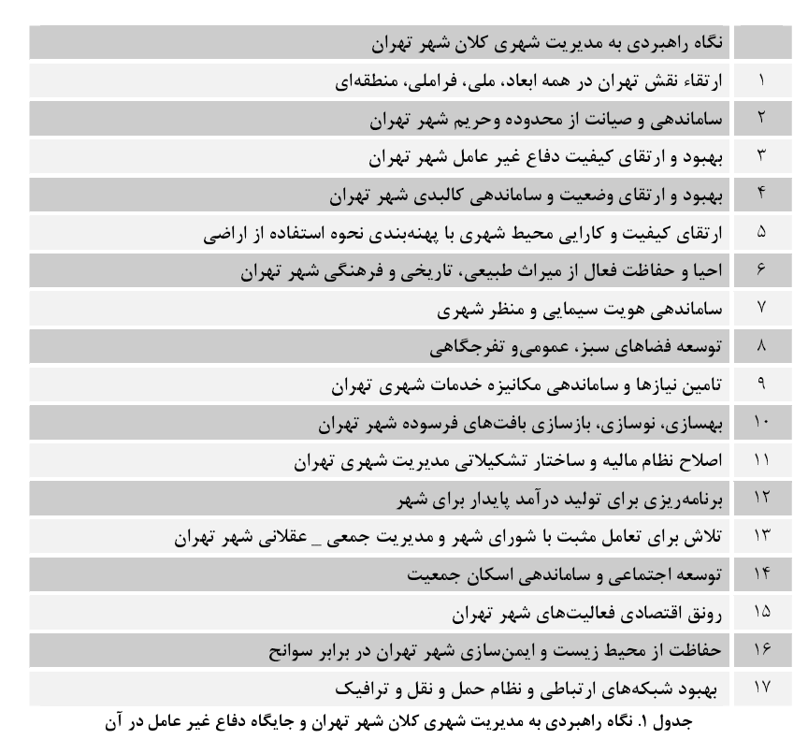
passive defense
جایگاه پدافند غیرعامل در قانون و راهبرد های مدیریت شهری
در قانون بودجه در فصل 19 که مرتبط با امنیت ملی است در بند 11 ماده 121 به موضوع پدافند غیر عامل اشاره شده است .
رعایت اصول پدافند غیر عامل در طراحی و اجرای طرح های حساس و مهم در دست مطالعه ونیز تاسیسات زیر بنایی موضوع ماده 169 قانون برنامه چهارم به منظور پیشگیری از سوانح غیر طبیعی مد نظر بوده است .یك ماده به نام ماده 21 به ضوابط و مقررات ملی ساختمان به عنوان پدافند غیر عامل با همکاری وزارت مسکن و شهرسازی انجام شده است.

Slide 39
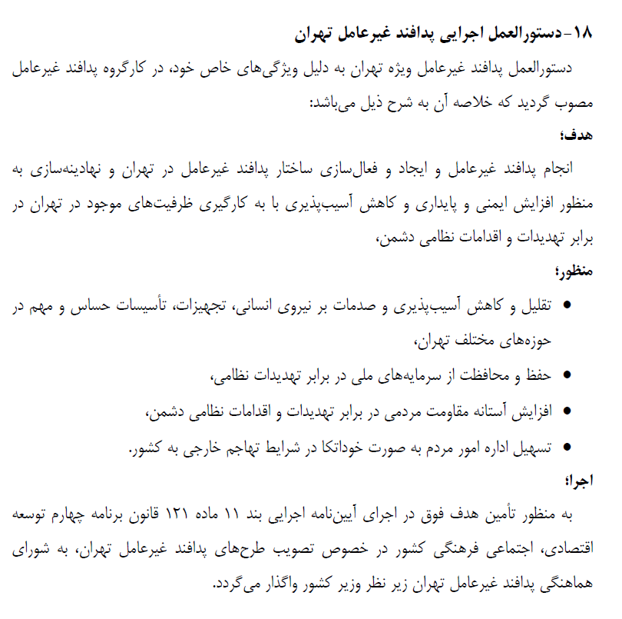
passive defense

Slide 40
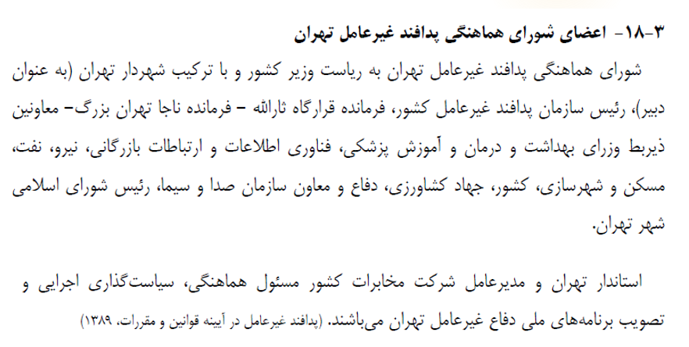
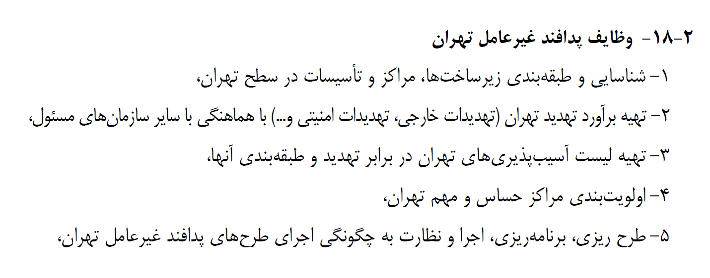
passive defense

Slide 41
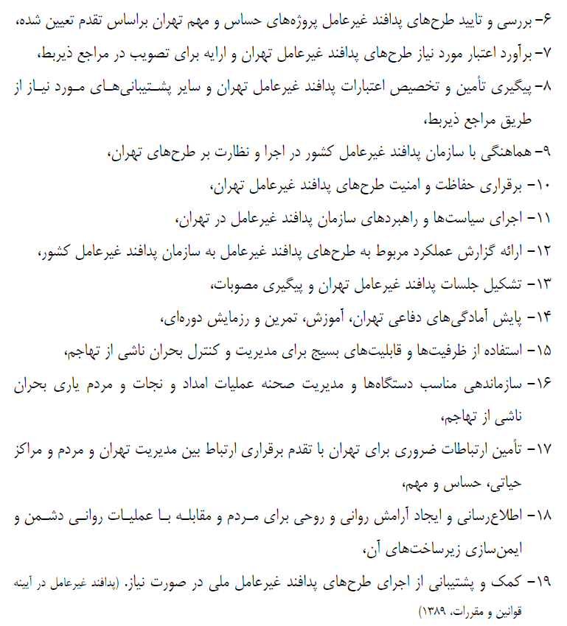

passive defense

Slide 42
منابع
تقوایی، مسعود و جوزی خمسلویی، علی (1391) مديريت و برنامهريزي بحران در فضاهاي شهري با رويکرد پدافند غيرعامل و مدل SWOT ؛ مطالعهي موردي: مسيرهاي راهپيمايي شهر اصفهان ، مجله آمايش جغرافيايی فضا ، سال دوم ، شماره ششم
داعي نژاد، فرامرز و امين زاده و حسيني (1385) اصول و رهنمودهاي طراحي و تجهيز فضاي باز مجموعه هاي مسکوني به منظور پدافند غيرعامل ،. تهران ، مرکز تحقيقات ساختمان و مسکن
زرگر، اکبر حاجی ابراهیم و مسگری هوشیار ، سارا (1388)، پدافند غير عامل در معماري راهكاري جهت كاهش خطرپذيري در برابر سوانح، سومين كنفرانس بين المللي مديريت جامع بحران در حوادث غير مترقبه طبيعی.
زرقانی، سید هادي و نورانی جنید آباد، الهه (1392)، بررسی و تحلیل جایگاه جنگ نرم در پدافند غیرعامل با تأکید بر تهدیدات اجتماعی و فرهنگی. همایش سراسري پدافند غیرعامل در علوم و مهندسی با تأکید بر استتار، اختفا و فریب ، 30 بهمن 1392.
خمر، غلامعلی و صالح گوهری، حسام الدین (1392)، برنامه ریزی پدافند غیرعامل و مکان یابی پناهگاههای شهری با استفاده از منطق فازی(مطالعه موردی: منطقه یک شهری کرمان). فصلنامه جغرافیا و مطالعات محیطی ، سال دوم ، شماره هفتم ، صص 21- 34
فتحي رشيد علي و قليزاده ، الهام (1387)دفاع غيرعامل در بافت هاي فرسوده شهري . برگزيده مجموعه مقالات دومين همايش جامعه ایمن شهر تهران .
فرزاد بهتاش، محمدرضا و آقابابايي، محمدتقي(1390) .مفاهيم پدافند غيرعامل در مديريت شهري با تمركز بر شهر تهران، مركز مطالعات وبرنامه ريزي شهر تهران ، دانش شهر: شماره 37
كامران، حسن و اميني، داود و حسين ياميني حسن (1391) . كاربرد پدافند غير عامل در برنامه ريزي مسكنِ شهري. مطالعات و پژوهش هاي شهري و منطقه اي سال چهارم، شماره پانزدهم.
Lacina, B (2006). Explaining the Severity of Civil Wars, Journal of ConflictResolution, No.50

Slide 43

با تشکر از توجه شما

